Slide 1
Behavior Driven Development
Na prática: Cucumber + Selenium + Java

Slide 2
Agenda
Objetivos
Conceitos
Processo tradicional (Sem BDD)
Problemas do processo tradicional
Motivos e história
Alternativa: BDD
Conhecendo BDD
Comparação - BDD vs tradicional
Obstáculos para adoção de BDD
Prática
Ferramentas utilizadas
cucumber-jvm
Estudo de caso 1: Teste unitário (Oi mundo)
Selenium
Estudo de caso 2: busca de projeto no github com Selenium

Slide 3
Objetivos
Apresentar BDD e comparativo com modelo tradicional de desenvolvimento
Apresentar CUCUMBER como framework para BDD
Como Cucumber-jvm pode ser usado para implementar BDD com Java
Testes de ponta-a-ponta com Selenium

Slide 4
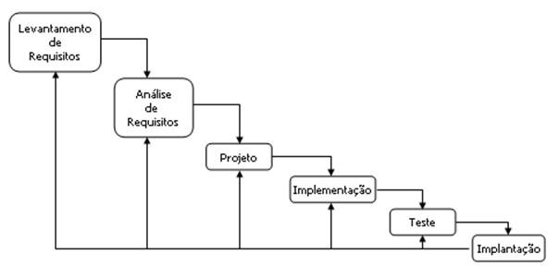
Conceitos - Processo tradicional (sem BDD)
Modelo em cascata

Slide 5
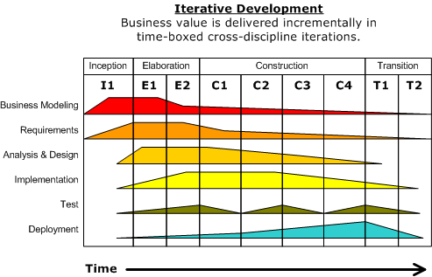
Conceitos - Processo tradicional (sem BDD)
Modelo RUP

Slide 6
Conceitos - Processo tradicional (sem BDD)
Formalização de escopo com usuário chave por meio de especificações funcionais e técnicas
Qualidade é garantida com testes manuais
Casos de teste criados a partir de especificações funcionais e técnicas
Desenvolvedor faz teste unitário antes do caso de teste estar pronto

Slide 7
Conceitos - Problemas do processo tradicional
Gasta-se esforço para criar especificação funcional e mais esforço para criar casos de teste
Desenvolvedores normalmente não conhecem tanto o negócio, há uma barreira com o usuário
Especificação normalmente insuficiente - usuário sempre esquece alguma coisa
Foco em padronização e não no que agrega valor para o negócio

Slide 8
Conceitos - Motivos e História
Fábrica de Software - modelo proveniente da primeira revolução industrial - Fordismo, padronização de saídas, padronização de processos de trabalho
Software - um é diferente do outro - trabalho braçal feito pelo compilador
Programa = especificação
Necessidade de documentação: formalização com o usuário

Slide 9
Conceitos - Alternativa: BDD
BDD = Behavior Driven Development
Se opõe ao modelo tradicional, seguindo conceitos de desenvolvimento ágil
Parte da premissa que cada software é diferente um do outro
Foco no que agrega valor ao negócio

Slide 10
Conceitos - Conhecendo BDD
Modelo ágil de desenvolvimento de segunda geração, surgindo a partir do TDD (Test Driven Development) e do DDD (Domain Driven Design)
Criador do BDD: Dan North
Testes = Requisitos
Todos participam da definição dos cenários: usuário, analistas de negócio, testadores, desenvolvedores
Todos devem ter um entendimento comum sobre o que será desenvolvido
A definição deve ser direta e objetiva, tendo só o necessário
A definição deve ser suficiente, deixando claro para todas as partes o que será desenvolvido

Slide 11
Conceitos - Conhecendo BDD
Story: Account Holder withdraws cash
As an Account Holder
I want to withdraw cash from an ATM
So that I can get money when the bank is closed
Scenario 1: Account has sufficient funds
Given the account balance is \$100
And the card is valid
And the machine contains enough money
When the Account Holder requests \$20
Then the ATM should dispense \$20
And the account balance should be \$80
And the card should be returned
Scenario 2: Account has insufficient funds
Given the account balance is \$10
And the card is valid
And the machine contains enough money
When the Account Holder requests \$20
Then the ATM should not dispense any money
And the ATM should say there are insufficient funds
And the account balance should be \$20
And the card should be returned
Scenario 3: Card has been disabled
Given the card is disabled
When the Account Holder requests \$20
Then the ATM should retain the card
And the ATM should say the card has been retained

Slide 12
Conceitos - Conhecendo BDD
Narrativa (estória):
Deve ter um título bem definido
Composta de cenários
Deve definir um papel, um feature e um benefício (“As a [role] I want [feature] so that [benefit]“ )
Componentes de um cenário:
Given - pré-condição do teste
When - Teste propriamente dito
Then - Resultado esperado
O que seriam condições de um caso de uso passam a ser cenários diferentes
Cenários podem ser adicionados facilmente mesmo com o projeto em andamento

Slide 13
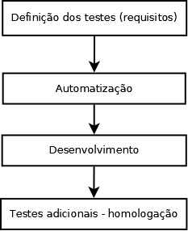
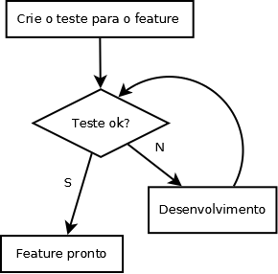
Conceitos - Conhecendo BDD
Exemplo de processo BDD

Slide 14
Conceitos - Comparação - BDD vs tradicional
Tradicional | BDD
Gasto de esforço = levantamento de requisitos + análise & design + criação de testes + execução dos testes + desenvolvimento | Gasto de esforço = levantamento de cenários + desenvolvimento
Durante o projeto em andamento, normalmente alguém esqueceu de algo | Maior facilidade por todos para enxergar o que será desenvolvido
Alteração de requisito = dor de cabeça | Alteração de requisito = adição de escopo
Baixa automatização de testes, dificuldade para testes de regressão | Alta automatização de testes, facilidade para testes de regressão (aumento de qualidade)
Foco na padronização | Foco no que agrega valor ao negócio

Slide 15
Conceitos - Obstáculos para adoção de BDD
Cultura organizacional - quebra de paradigma - resistência por falta de conhecimento
Envolve mudanças na relação com o cliente / usuário chave
Elaboração de cenários errada pode levar a adoção ao fracasso
Nem todo teste é automatizável

Slide 16
Prática - Ferramentas utilizadas
Cucumber JVM => BDD com Java
Selenium => Automatização de navegação WEB
JUnit ou ANT Task => Execução dos testes / geração de relatórios
Ferramentas específicas dependendo do teste. Exemplo: jaxws para testar webservices.

Slide 17
Prática - Ferramentas utilizadas - Cucumber JVM
Cucumber = Framework para BDD originalmente desenvolvido para Ruby
URL: https://github.com/cucumber
Licença: MIT
Cucumber-JVM = versão java do Cucumber
O que faz:
Lê texto e acha o método java correspondente
Gera relatórios
Provê integração com JUnit/ANT

Slide 18
Prática - Estudo de caso 1: teste unitário
Queremos desenvolver um aplicativo "Oi mundo"
Temos o seguinte teste (helloworld.feature):
Feature: Oi mundo
Scenario: Diga oi
Given Minha saudacao e "Oi"
When Eu executo minha aplicacao
Then Ela deveria responder com "Oi mundo"

Slide 19
Prática - Estudo de caso 1: teste unitário
Código inicial:
public class Hello {
public Hello(String greeting) {
}
public String sayHi() {
return "";
}
}

Slide 20
Prática - Estudo de caso 1: teste unitário
Automatização dos passos:
public class HelloStepdefs {
private Hello hello;
private String hi;
@Given("^Minha saudacao e \"([^\"]*)\"$")
public void I_have_a_hello_app_with(String greeting) {
hello = new Hello(greeting);
}
@When("^Eu executo minha aplicacao$")
public void I_ask_it_to_say_hi() {
hi = hello.sayHi();
}
@Then("^Ela deveria responder com \"([^\"]*)\"$")
public void it_should_answer_with(String expectedHi) {
assertEquals(expectedHi, hi);
}
}

Slide 21
Prática - Estudo de caso 1: teste unitário
Classe JUnit:
import cucumber.junit.Cucumber;
import org.junit.runner.RunWith;
@RunWith(Cucumber.class)
@Cucumber.Options(format = { "pretty", "html:target/cucumber-html-report" })
public class RunCukesTest {
}

Slide 22
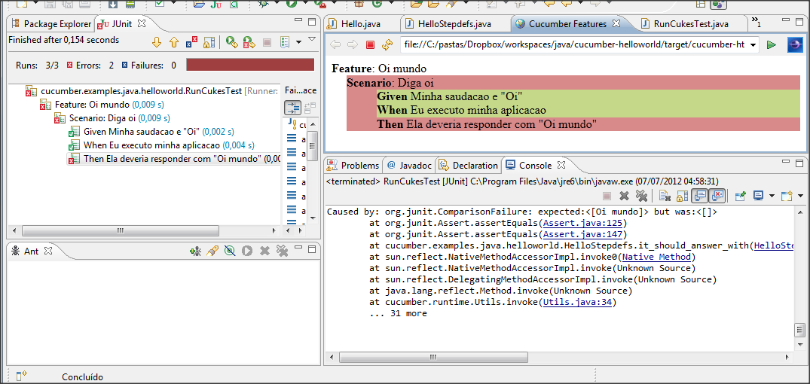
Prática - Estudo de caso 1: teste unitário
Relatório inicial:

Slide 23
Prática - Estudo de caso 1: teste unitário
Implementação do código:
package cucumber.examples.java.helloworld;
public class Hello {
private final String greeting;
public Hello(String greeting) {
this.greeting = greeting;
}
public String sayHi() {
return greeting + " mundo";
}
}

Slide 24
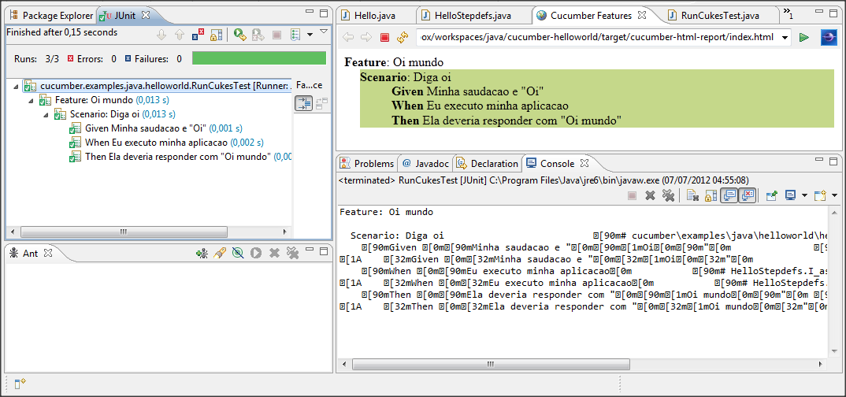
Prática - Estudo de caso 1: teste unitário
Relatório final:

Slide 25
Prática - Ferramentas utilizadas - Selenium
Selenium = Framework Open Source Java para automatização de navegação internet a partir do java = correspondente java do rspec
URL: http://seleniumhq.org/
Diversas APIs e ferramentas associadas, tudo com licença Apache 2.0
Plugin para firefox que grava testes e exporta código java
O que faz:
Abre browser web
Navega nas páginas
Fornece informações sobre as mesmas

Slide 26
Prática - Estudo de caso 2: busca de projeto no github
Temos o seguinte teste (github.feature):
Feature: Busca Github
Scenario: Busca por usuario
Given Eu estou no site "http://github.com"
When Eu procuro por "cucumber"
And Eu clico no link com descricao "cucumber"
Then Eu deveria encontrar um link com descricao "cucumber-jvm"
Scenario: Busca por projeto
Given Eu estou no site "http://github.com"
When Eu procuro por "cucumber"
Then Eu deveria encontrar um link com descricao "cucumber / cucumber"

Slide 27
Prática - Estudo de caso 2: busca de projeto no github
Automatização:
public class GithubStepdefs {
private WebDriver driver;
@Given("^Eu estou no site \"([^\"]*)\"$")
public void eu_estou_no_site(String site) throws Exception {
driver = new FirefoxDriver();
driver.manage().timeouts().implicitlyWait(30, TimeUnit.SECONDS);
driver.get(site);
}
@When("^Eu procuro por \"([^\"]*)\"$")
public void eu_procuro_por (String searchText) throws Exception {
driver.findElement(By.name("q")).clear();
driver.findElement(By.name("q")).sendKeys(searchText + "\n");
}
@When("^Eu clico no link com descricao \"([^\"]*)\"$")
public void eu_clico_no_link_com_descricao (String expectedLinkText) throws Exception {
driver.findElement(By.linkText(expectedLinkText)).click();
}
@Then("^Eu deveria encontrar um link com descricao \"([^\"]*)\"$")
public void eu_deveria_encontrar_um_link_com_descricao (String expectedLinkText) throws Exception {
Assert.assertNotNull(driver.findElement(By
.linkText(expectedLinkText)));
driver.quit();
}
}

Slide 28
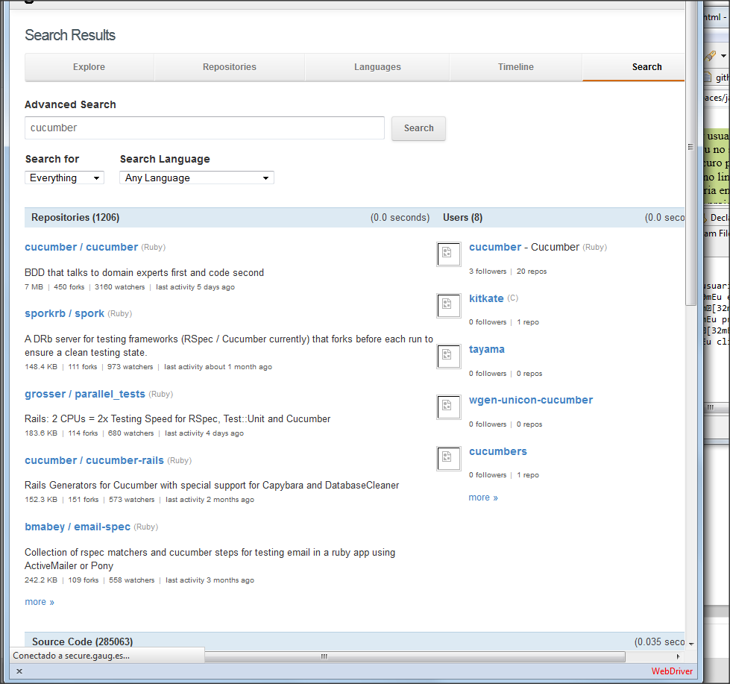
Prática - Estudo de caso 2: busca de projeto no github
Execução:

Slide 29
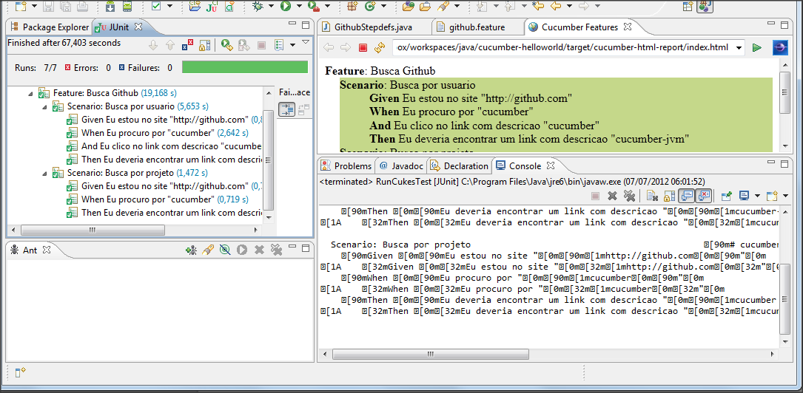
Prática - Estudo de caso 2: busca de projeto no github
Relatório:

